Slide 1
Søknad om erstatning for husdyr som blir drept eller skadet av rovvilt
Webinar 19. oktober 2023

Slide 2
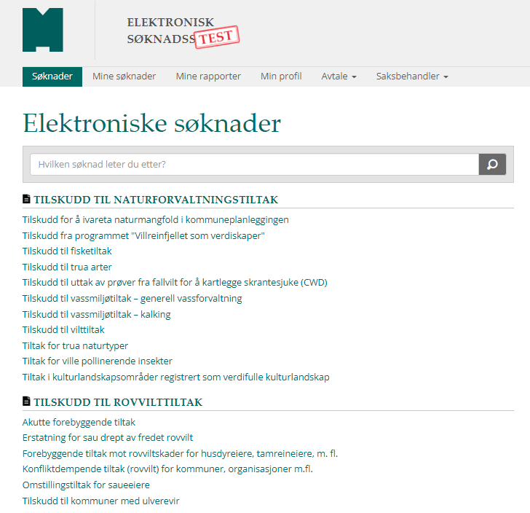
For å søke om erstatning må du gå inn på elektronisk søknadssenter:
https://soknadssenter.miljodirektoratet.no/
Velg skjemaet; Erstatning for sau drept av fredet rovvilt
Fristen for innlevering av søknaden er 1. november
Vi ønsker at vedlegg sendes sammen med den elektroniske søknaden
Dersom vedlegg ettersendes pr. post/ epost må disse være Statsforvalteren i hende innen 5. november

Slide 3
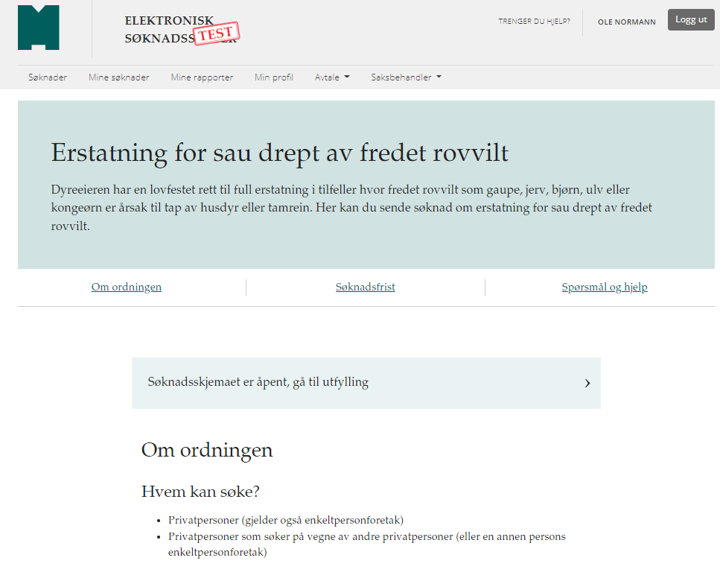
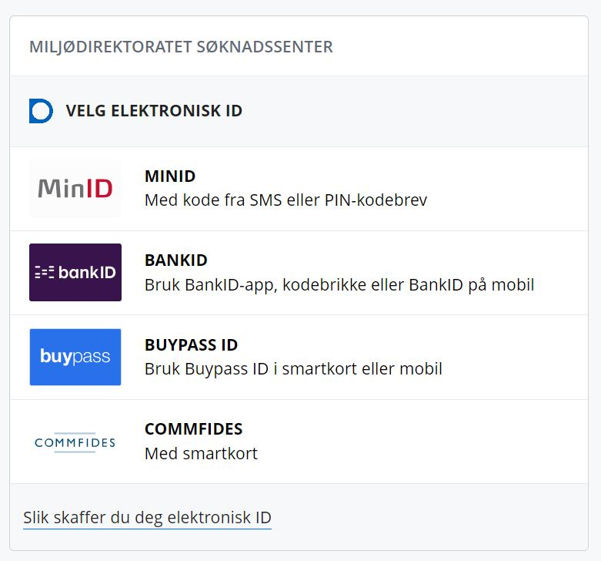
Du må logge inn i søknadssenteret med ID-porten

Slide 4
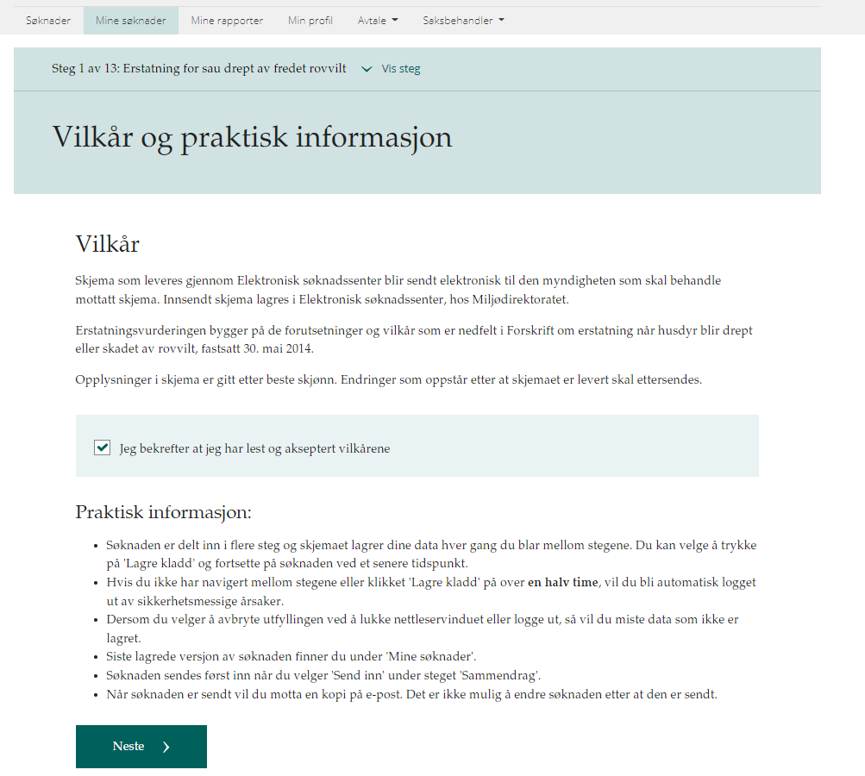
Spørsmål om utfylling av søknaden rettes til Statsforvalteren:
Ståle Sørensen 62 55 11 70
Silje Bøe 62 55 12 08
Rannveig Helgesen 62 55 11 75
Thomas Olstad 62 55 11 81
Benedicte Broderstad 61 26 60 55
Therese Ruud 61 26 60 66
Julie Slettetveit 62 55 12 50
Tekniske spørsmål om Elektronisk søknadssenter rettes til MDIR på e-post esshjelp@miljodir.no eller telefon 951 23 500

Slide 5
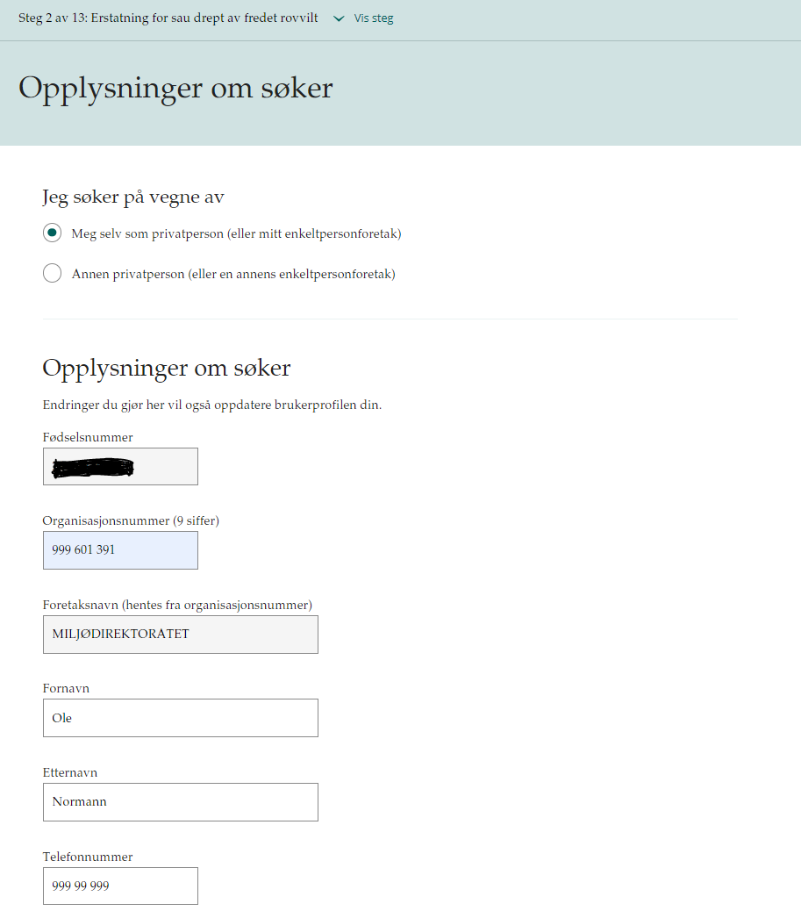
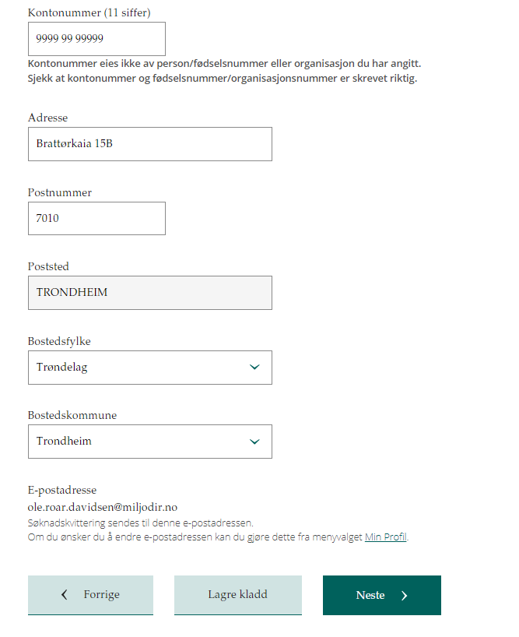

Slide 6
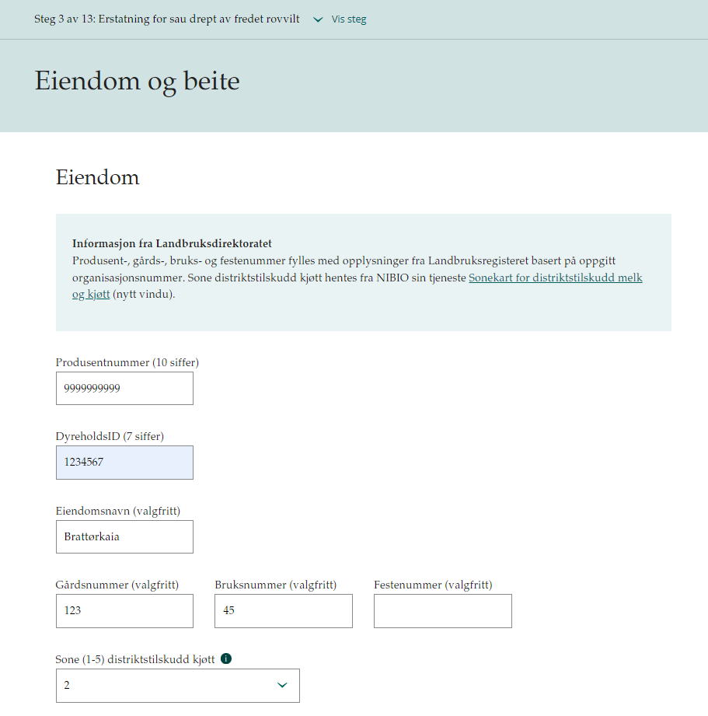
Produsentnummer, gards/ bruksnummer og sone for distriktstilskudd kjøtt hentes automatisk basert på oppgitt organisasjonsnummer

Slide 7
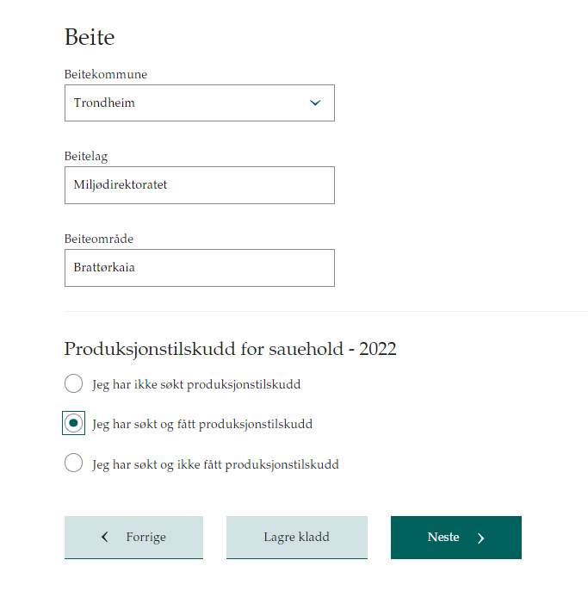
Navn på beitelaget du er medlem av (organisert beitebruk)
Det er viktig at vi får vite hvor dyra faktisk beiter- gi en lett forståelig beskrivelse av hva som er ditt beiteområde
Trenger du å gi utfyllende beskrivelse av hvor dyra beiter (f.eks. om du bruker flere beiteområder), bruk kommentarfeltet på slutten av søknaden, legg eventuelt ved kart med inntegning av beiteområder

Slide 8
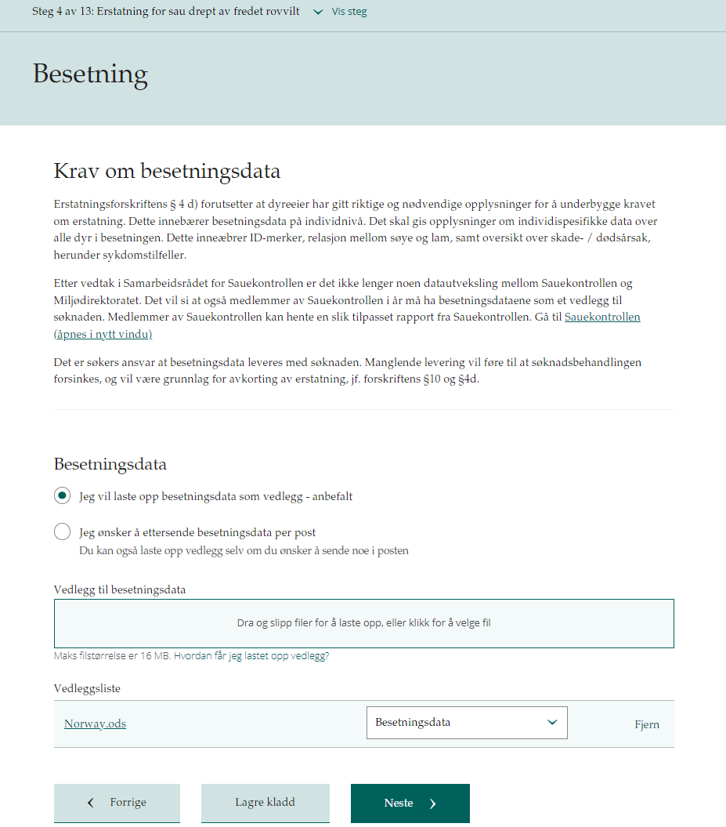
Krav til besetningsdata:
Liste med ID-merker (ørenummer) over alle søyer og lam i besetningen som også viser slektskap mellom søyer og lam
Det skal framgå av besetningslista hvilke dyr du søker erstattet som tapt til fredet rovvilt
Skade- og dødsårsak for alle skadde/døde dyr i besetningen i løpet av beitesesongen må gå frem av besetningslista. Der tapsårsak ikke er kjent må du sette på mest sannsynlige tapsårsak
Vi anbefaler å laste opp listene som vedlegg til søknaden
Merk besetningslistene og eventuelt andre vedlegg med navnet ditt. Dette gjelder spesielt de som sender vedlegg per post
Viktig at listene er oversiktlige og lett forståelige

Slide 9
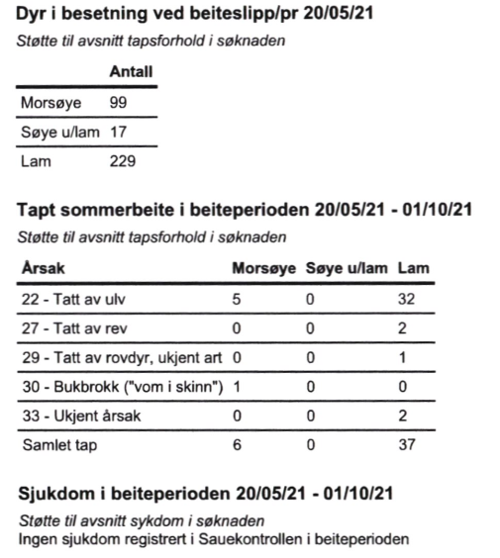
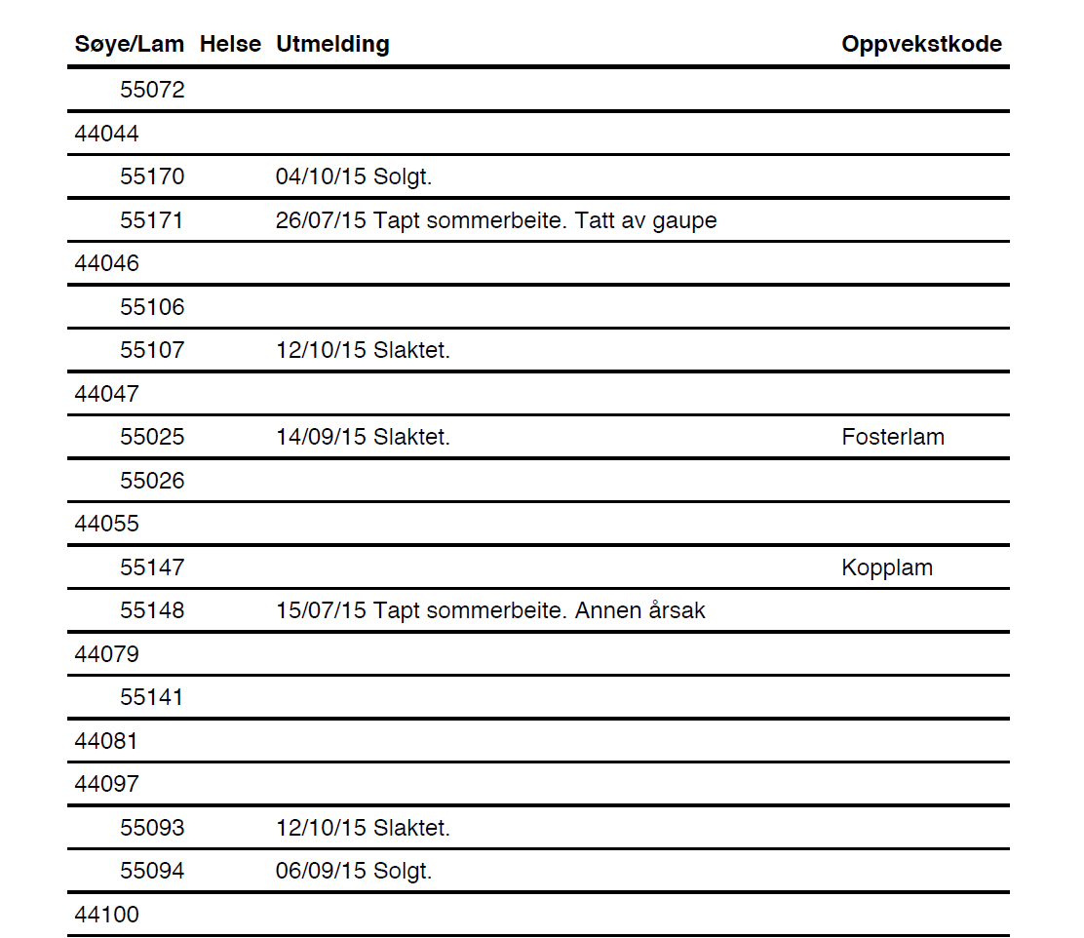
Sjekk at tallene stemmer med det som er oppgitt i erstatningssøknaden!
Er det avvik som kan forklares- oppgi det i merknadsfeltet
For de som er medlem i sauekontrollen, anbefaler vi å bruke lista Grunnlag erstatningssøknad fra Animalia
Husk:
riktig tidsperiode for uttrekk av data
lista må være oppdatert med riktige koder for utmelding

Slide 10
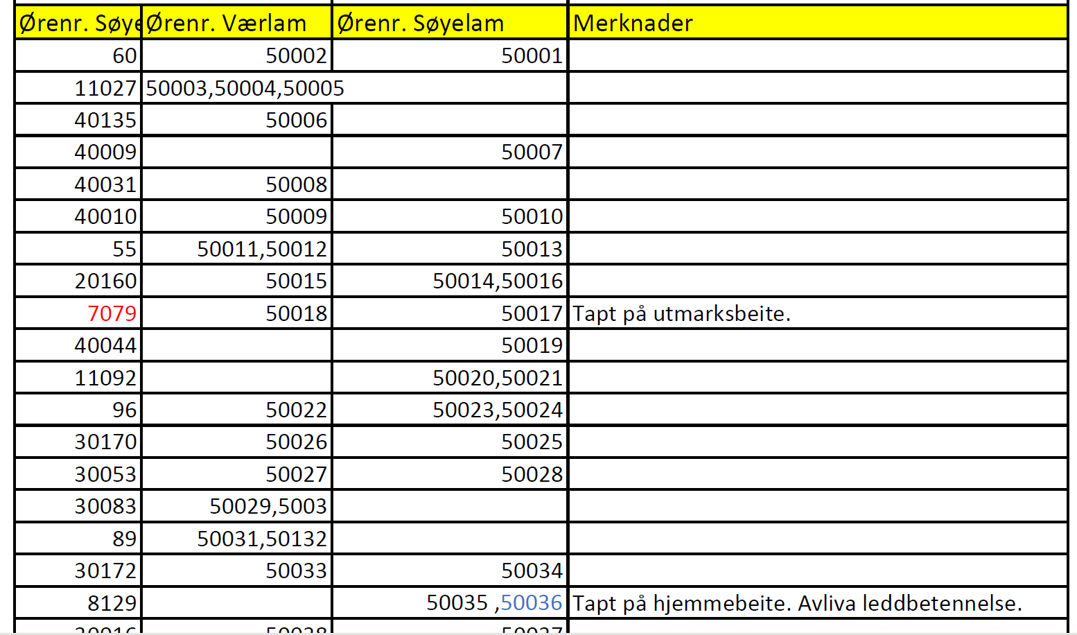

Slide 11
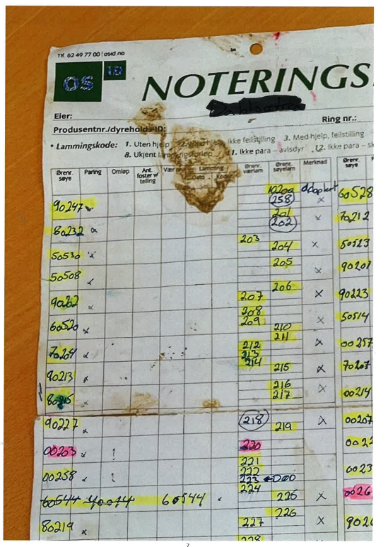
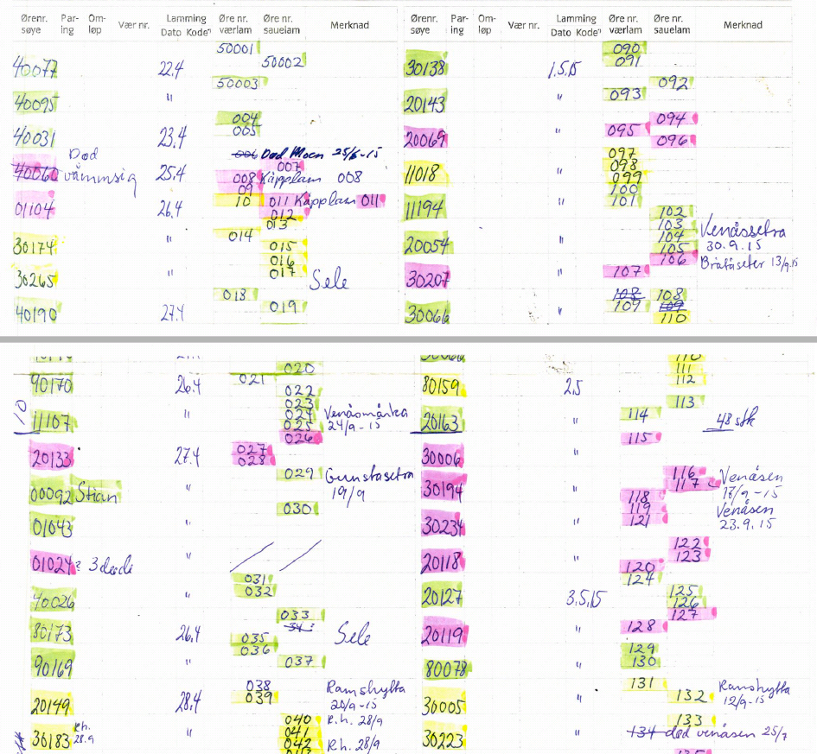
Håndskrevne lister ok, men må være leselige og forståelige
Må fremgå hva fargekoder betyr
Lister bør helst skannes, ikke fotograferes
Dersom listene ikke er leselige vil vi be om nye/ utfyllende opplysninger
Manglende/ ufullstendige lister kan medføre avkortning i erstatningen

Slide 12
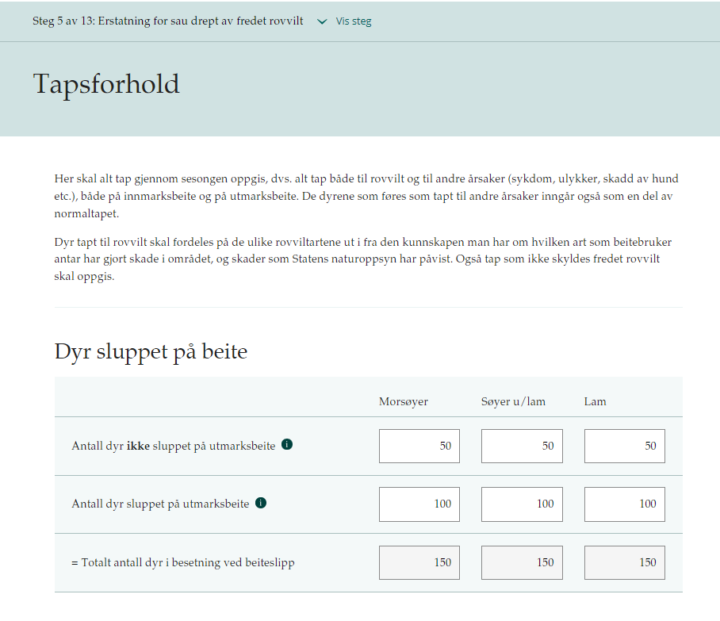
Alle dyr i besetningen ved beiteslipp skal oppgis – også dyr som ikke er sluppet på utmarksbeite (kopplam, syke/ reduserte dyr)

Slide 13
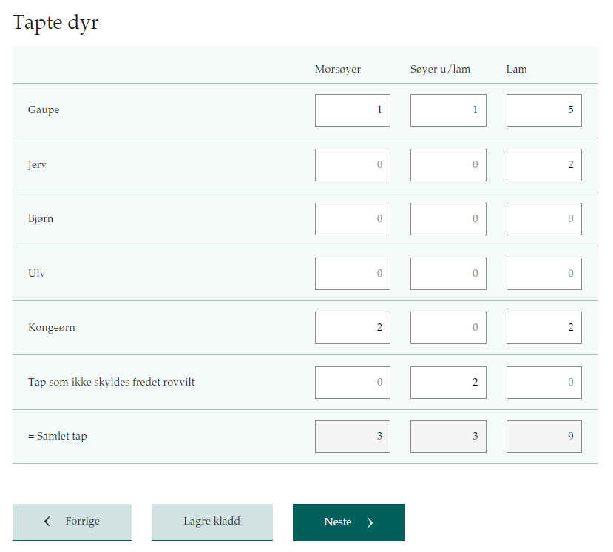
Alt tap skal oppgis, både tap på innmarksbeite og utmarksbeite – også tap som ikke skyldes rovvilt
Normaltap trekkes fra samlet tap- dersom du ikke oppgir tap til andre årsaker kan det medføre at du få erstattet færre dyr
Der du ikke kjenner tapsårsaken er det viktig å utøve eget skjønn- plasser tapene på den årsaken du mener er mest sannsynlig, rovviltart/ annet
Normaltapet trekkes automatisk – ikke trekk fra normaltapet selv når du oppgir tapte dyr

Slide 14
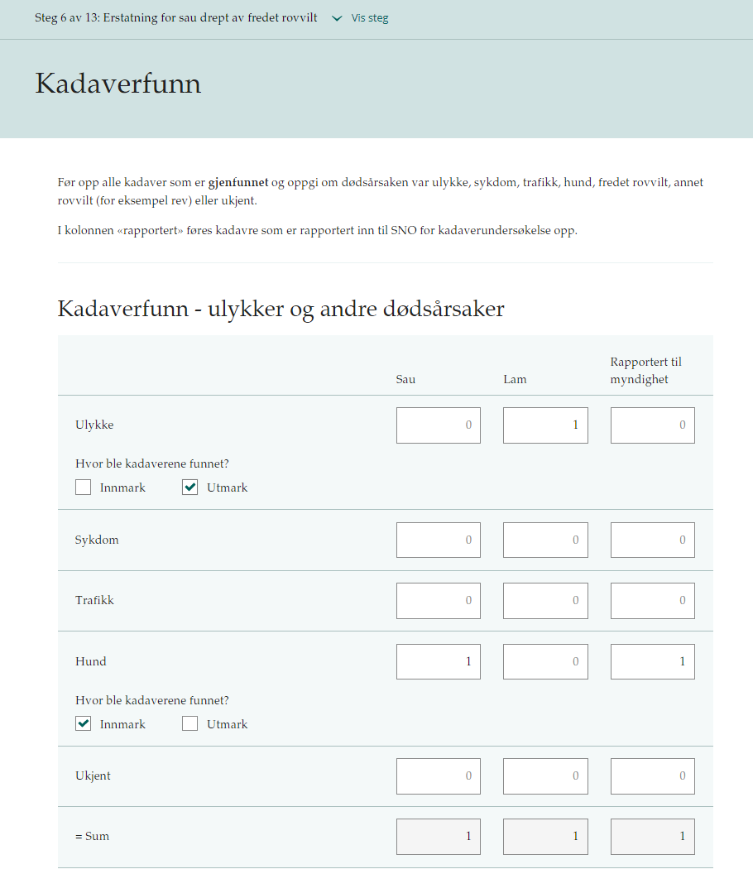
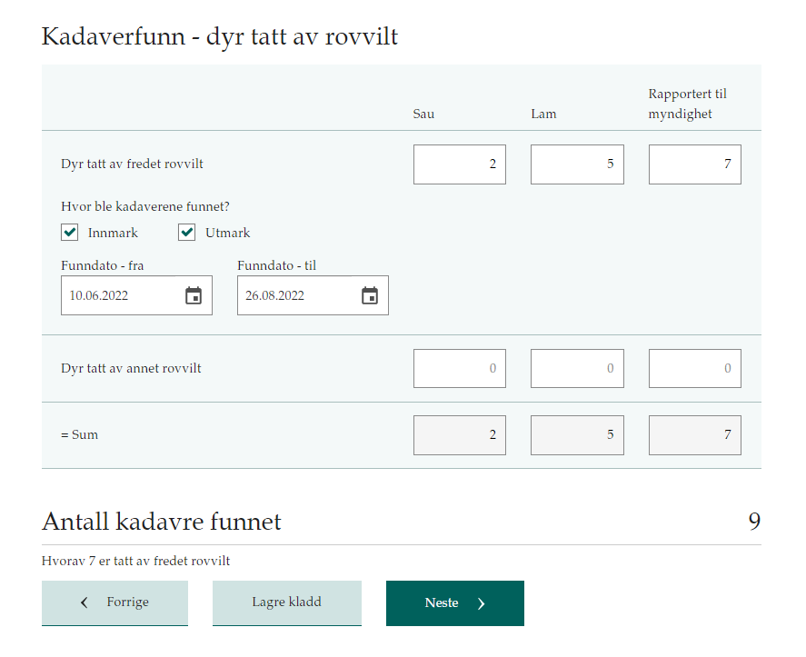

Slide 15
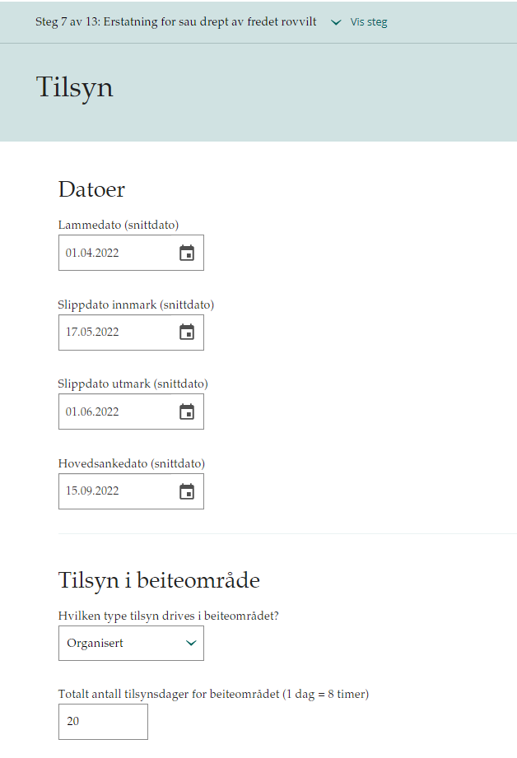
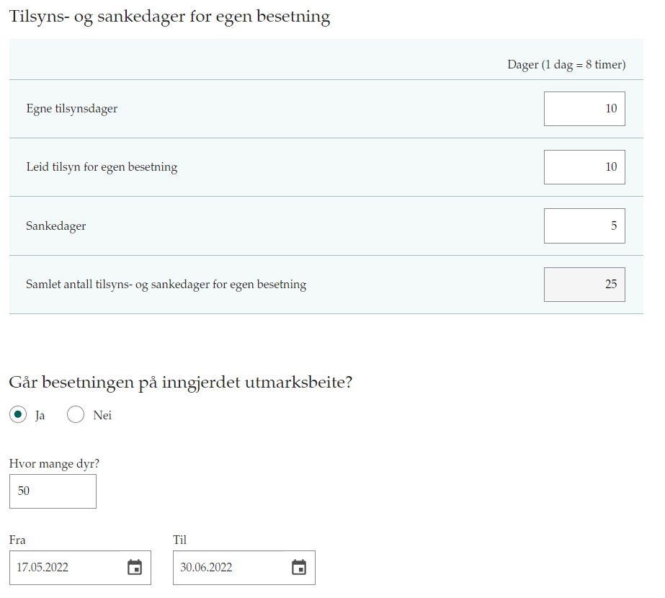
Dersom deler av besetningen går på inngjerdet beite, ev. om besetningen går på inngjerdet beite deler av sesongen, kan dette beskrives under merknadsfeltet. Kan for eksempel gjelde kopplam.

Slide 16
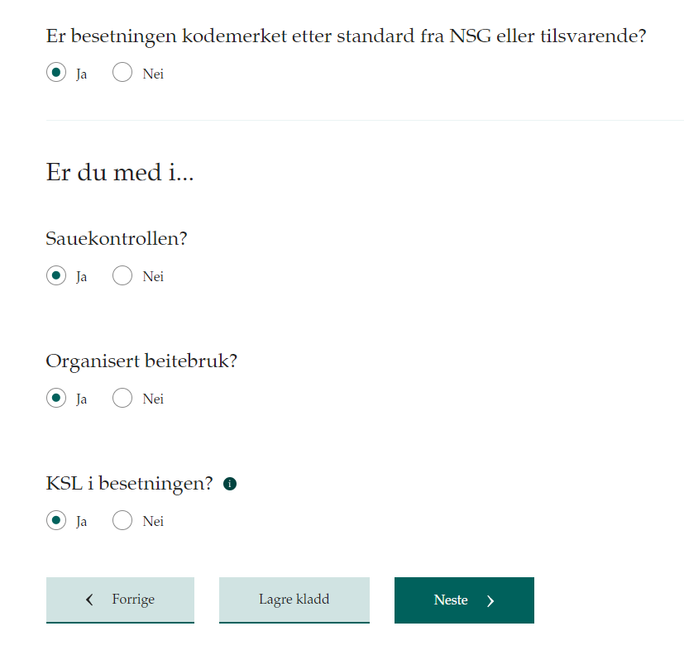
Kodemerking = fargeslips på bjelleklaven som angir hvor mange lam søya har

Slide 17
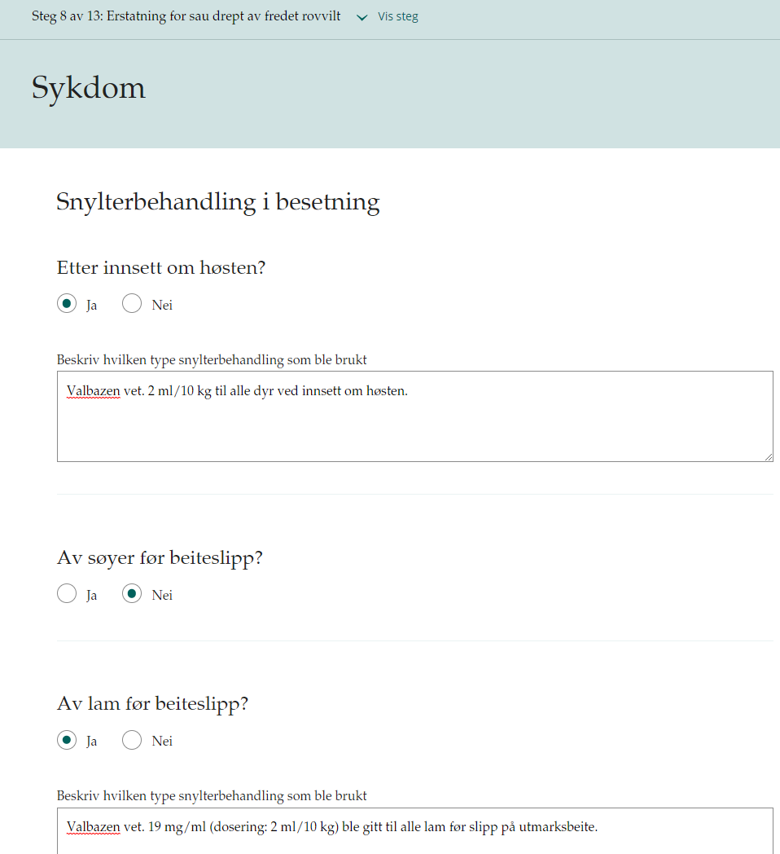
Beskriv gjerne i kommentarfeltet/ vedlegg dersom det er gjennomført behandling etter anbefaling fra veterinær

Slide 18
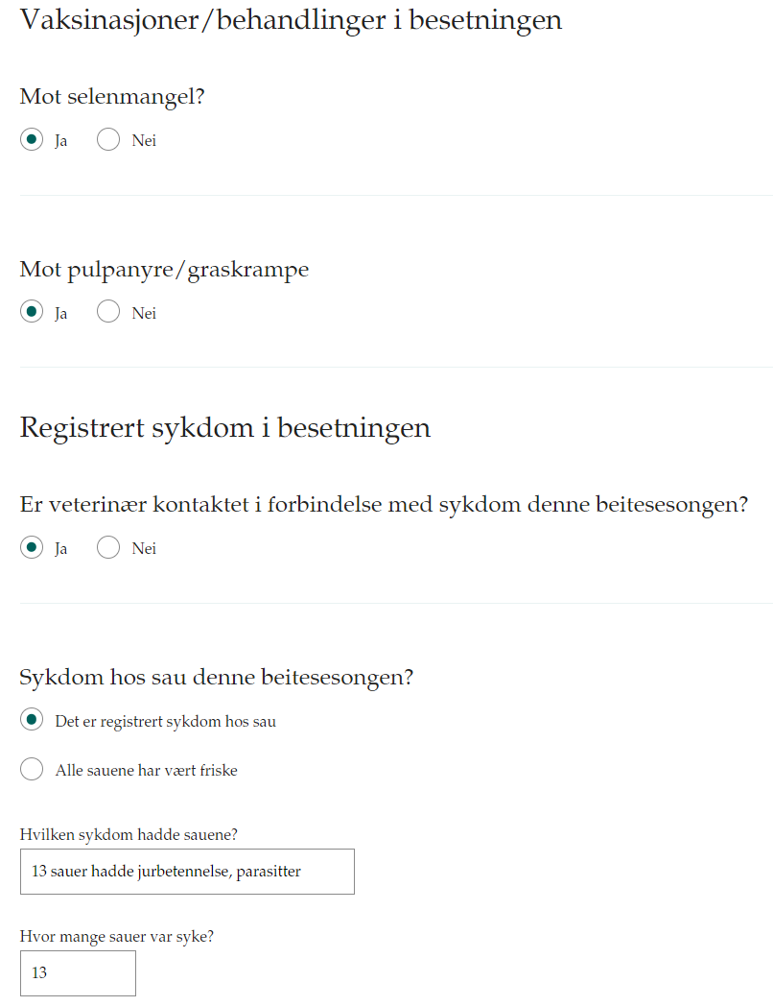
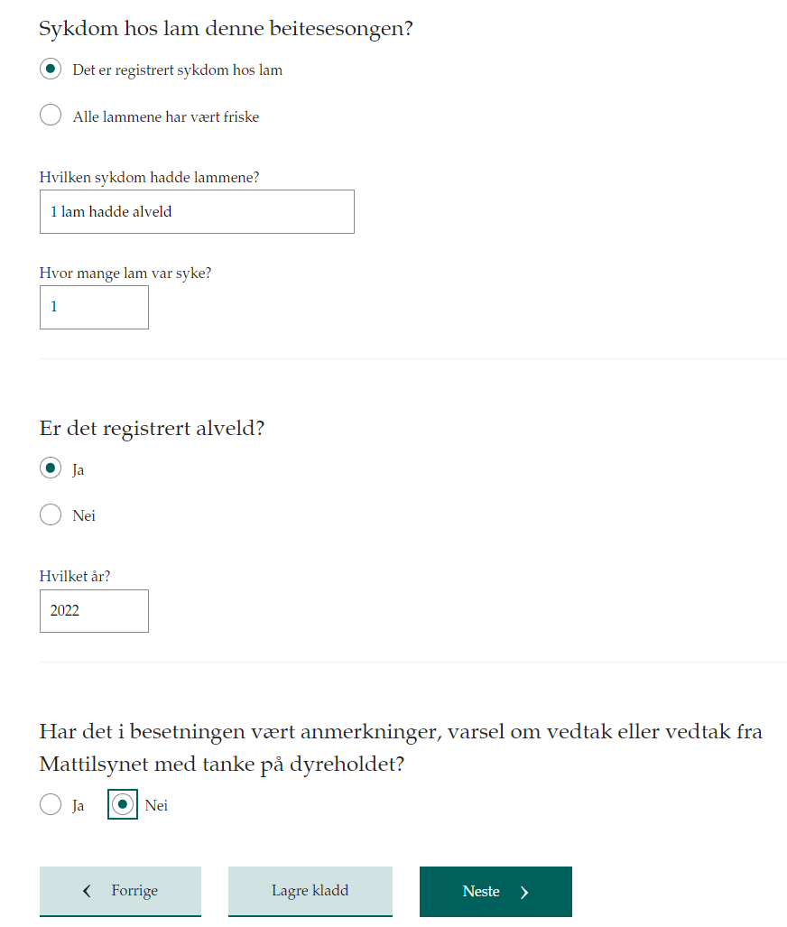

Slide 19
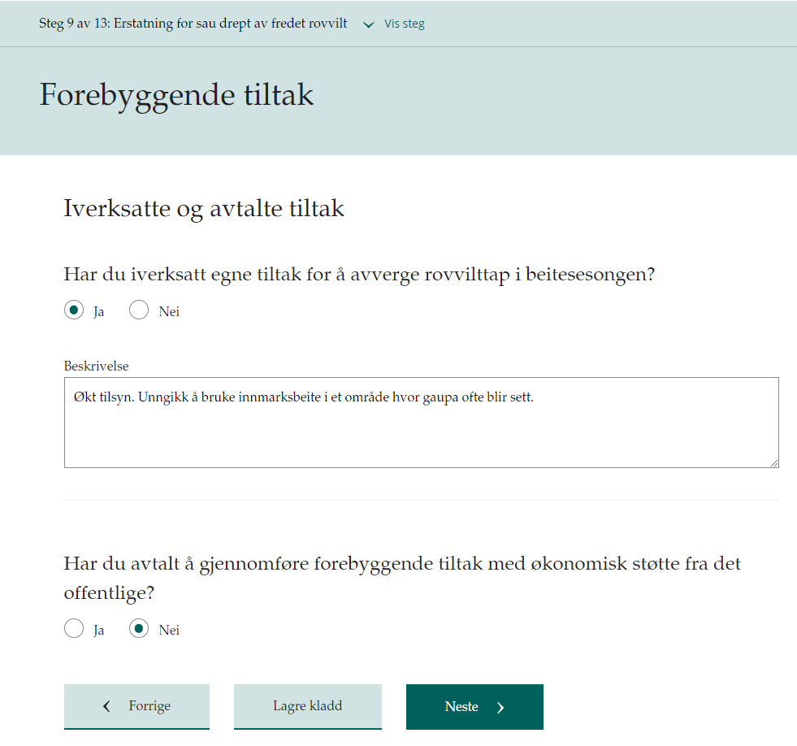
Bruk gjerne merknadsfeltet/ vedlegg og noter bruk av f.eks.:
Radiobjeller
Puljedrift
Omfang av ekstra tilsyn
Kadaverhund
Seterkveer
Tidlig nedsanking
Samarbeid
Varslingsrutiner

Slide 20
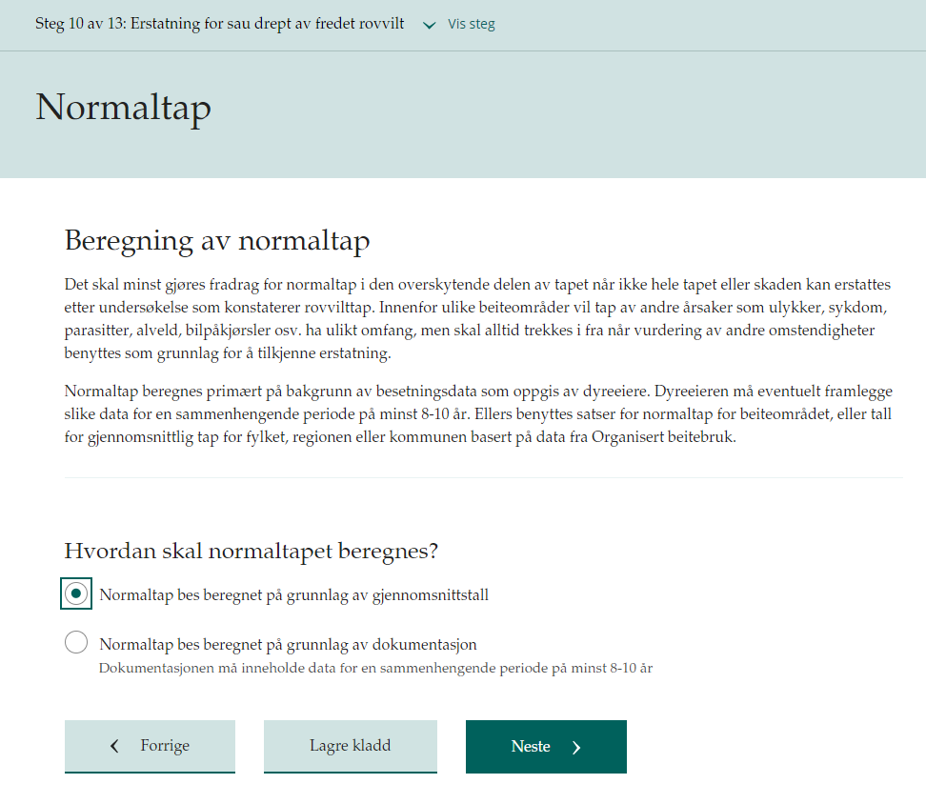
Normaltap er det tapet som erfaringsmessig inntreffer uten forekomst av rovvilt
Normaltap på grunnlag av gjennomsnittstall for region, kommune, beiteområde
Normaltap på grunnlag av dokumentasjon krever at det vedlegges dokumentasjon for en sammenhengende periode på 8-10 år
De som har har fått godkjent eget normaltap etter dokumentasjon tidligere trenger ikke legge ved dokumentasjon

Slide 21
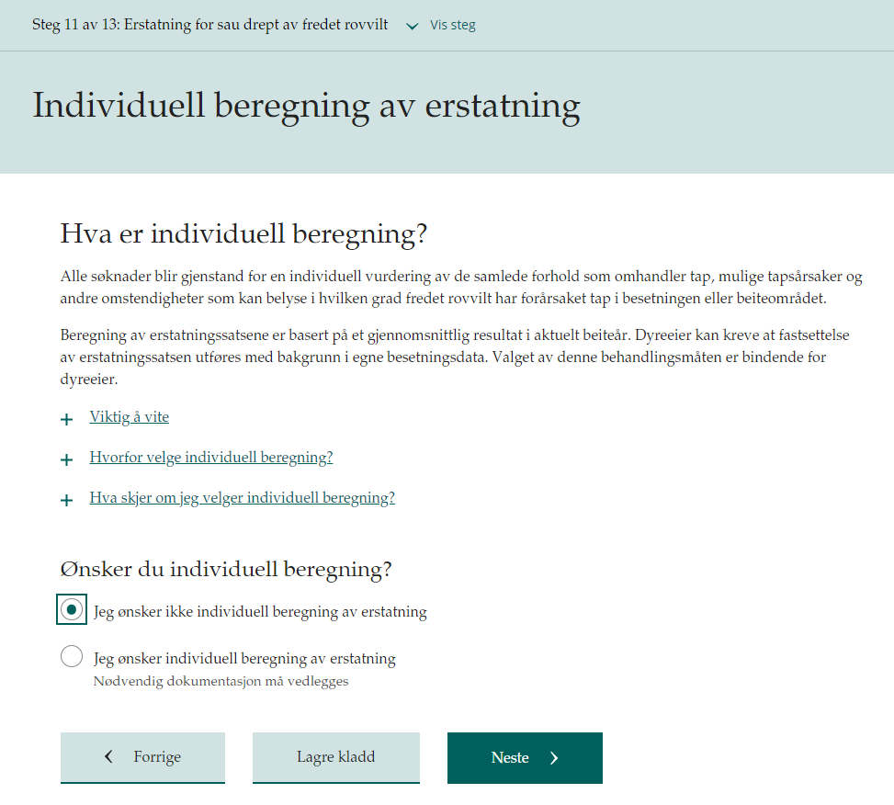
Individuell beregning er kun aktuelt i særlige tilfeller der det kan dokumenteres at dyrene har høyere verdi enn standard beregning basert på gjennomsnittstall. Dette gjelder f.eks. spesielle saueraser eller økologisk drift
Viktig å være oppmerksom på at utfallet kan gi dårligere økonomisk resultat enn standardbehandling
Det er ikke mulig angre dette valget når søknaden er behandlet
Individuell behandling krever at det blant annet vedlegges slakteresultater i tapsåret og eventuelle resultater fra tidligere år; aktuell dokumentasjon er årsutskrift fra sauekontrollen eller avregninger fra slakteri, avregning ulloppgjør mm.

Slide 22
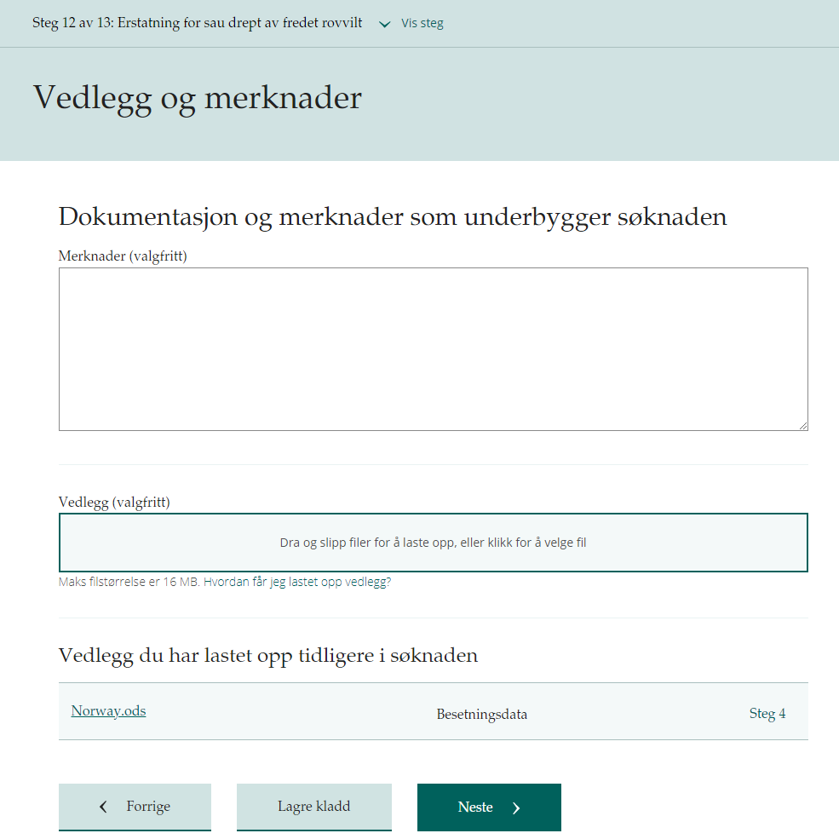
Bruk kommentarfeltet/ vedlegg for utfyllende opplysninger!
Drifta (koppelam, puljeslipp, bruk av seterkve, radiobjøller, slipp i ulike beiteområder m.m.)
Hendelser (dato/ tid og sted, unormale hendelser, uro i flokken, søyer og lam fra hverandre, sein/vanskelig sank, sank på nye områder m.m.)

Slide 23
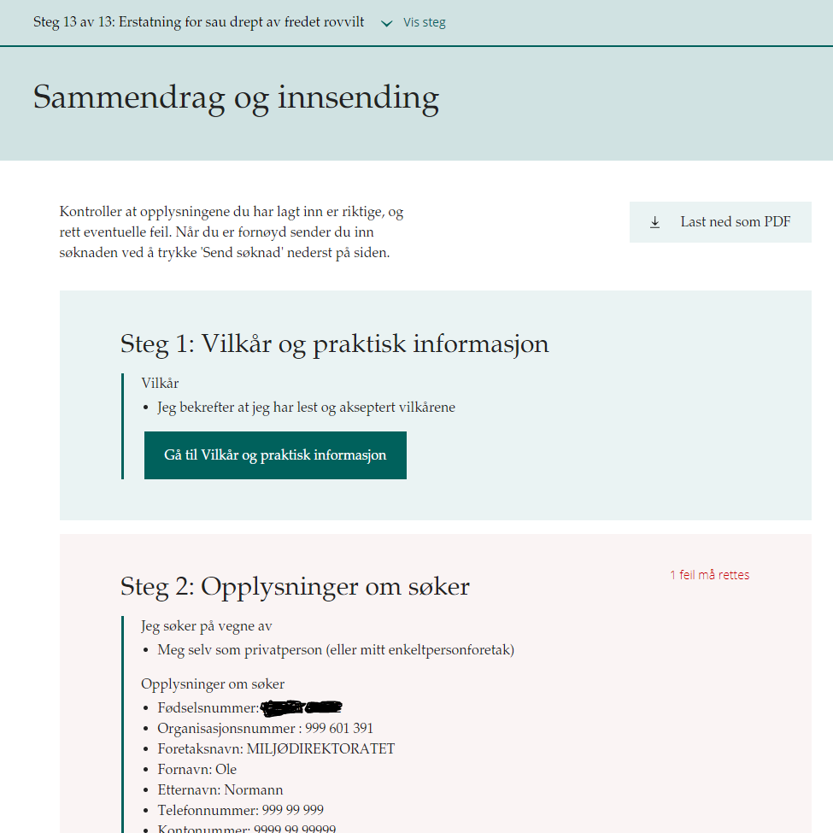
Du kan lagre søknaden underveis og fortsette utfyllingen på et senere tidspunkt
Når du trykker på send søknad, kan ikke søknaden lenger endres
Dersom du oppdager at du har ført feil, eller det er kommet igjen dyr som er ført opp som tapt, må du så snart som mulig kontakte Statsforvalteren. Vi gjør da endringene i din søknad. Behov for endringer i søknaden må bekreftes skriftlig (epost)
Lykke til

Slide 24
Sauekontrollen
Erstatningsgrunnlag ved søknad om rovvilterstatning
Toril Hårdnes, Rådgiver Småfe
19. Oktober 2023

Slide 25
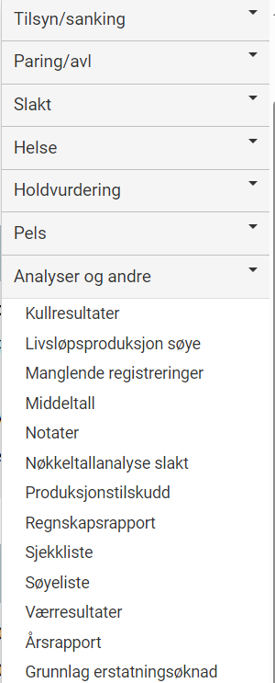
Grunnlag erstatningssøknad

Slide 26
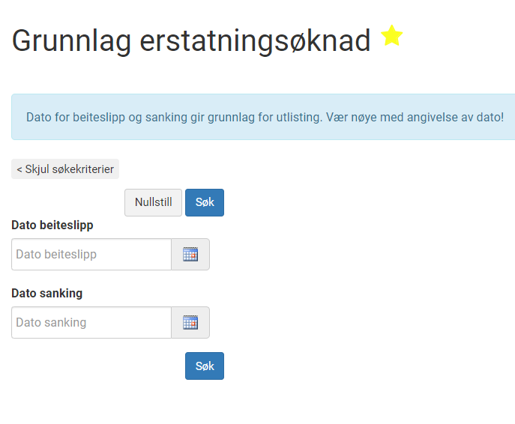
Rapporten kan lagres som en snarvei på MinOversikt
Datoer må fylles ut hver gang man går inn på rapporten; lagres ikke
Datoene gir grunnlag for utlisting

Slide 27
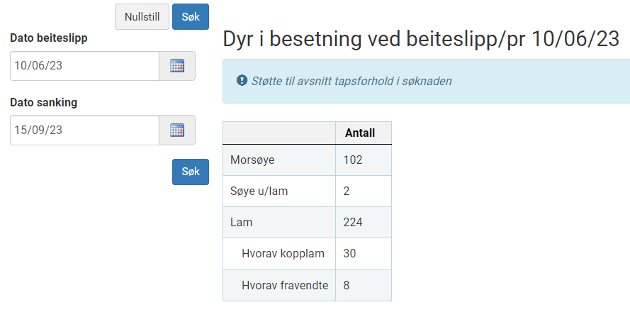
Definering av beiteperiode
Dato som bør brukes hvis slepp og sank skjer over flere dager.
Hvis det er dyr som dør på vårbeite etter dato som er satt for slepp, vil korrekt antall dyr slept i utmark og sommerbeite innmark bli avvikende.

Slide 28
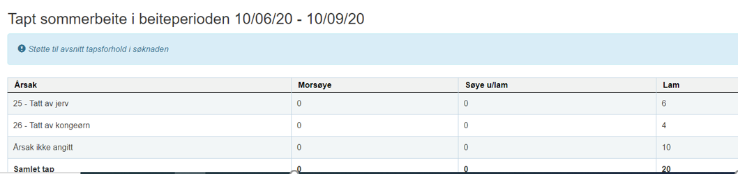
Tapsoversikt

Slide 29
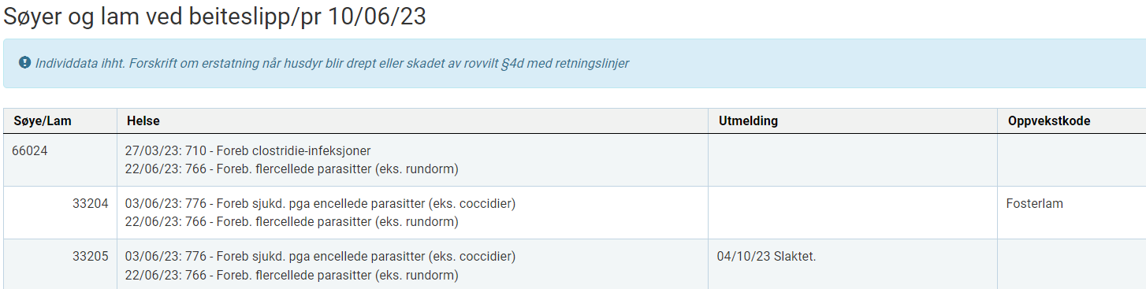
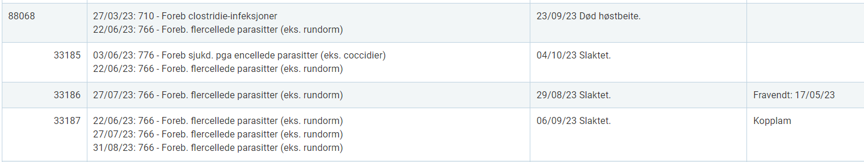
Besetningsliste

Slide 30
Helsedata som listes ut i erstatningsgrunnlaget
Forebyggende behandlinger fra innsett høsten 2022 til våren 2023
  Vaksinasjon mot klostridieinfeksjoner, pasteurella
  Snyltebehandlinger
Sjukdom i beiteperioden
Data fra Dyrehelseportalen
  Individbehandlinger registreres på individnr.
  Forebyggende behandlinger registreres som flokk og antall behandla og må fordeles av bonden

Slide 31


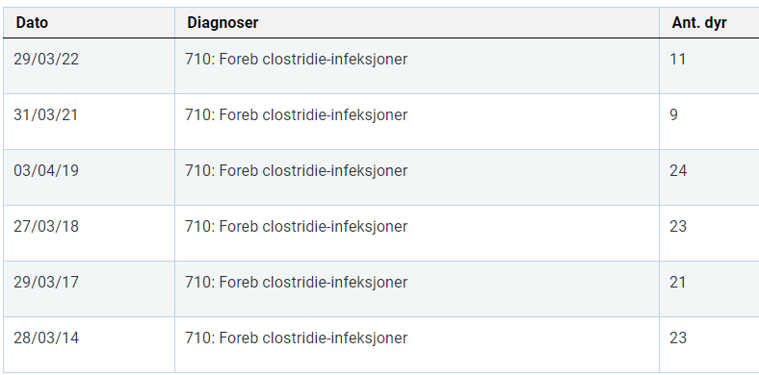
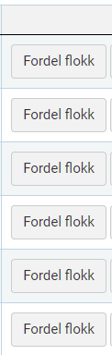
Flokkbehandlinger fra Dyrehelseportalen
Flokkbehandlinger som fordeles i ettertid:
  Søke på «Dyr i besetningen pr dato»

Slide 32
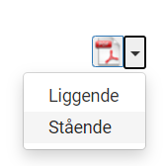

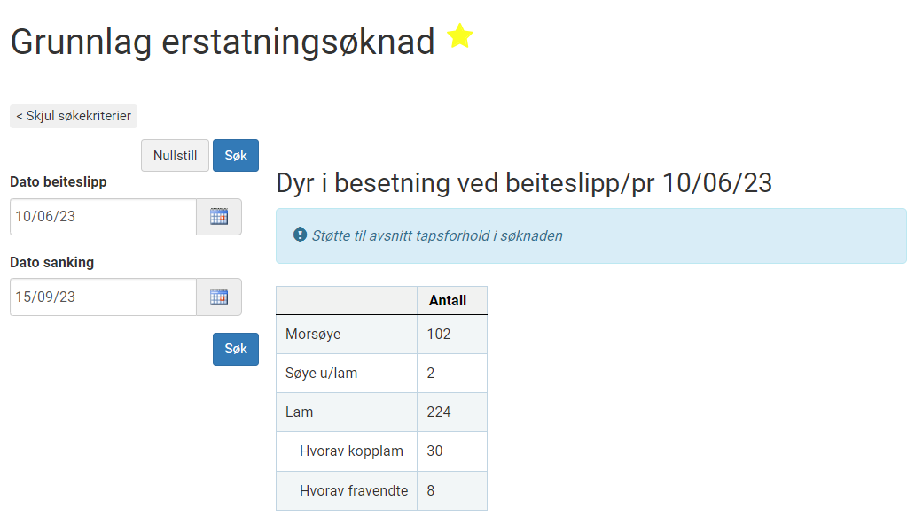
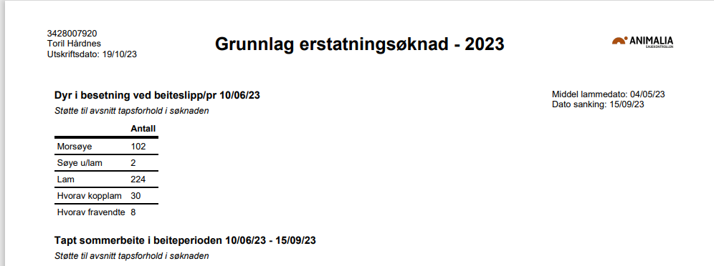
Fullføring av erstatningsgrunnlaget

Slide 33
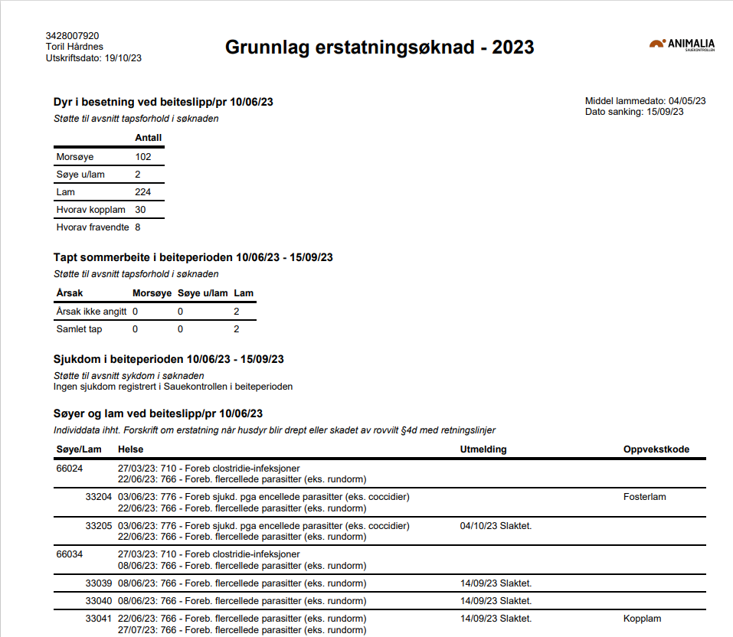
Opplasting av erstatningsgrunnlaget
Lagre vedlegget i ei mappe som er grei å finne igjen
Gå inn på søknaden og avsnitt hvor vedlegg kan lastes opp
Velg riktig vedleggstype
Hent erstatningsgrunnlaget fra mappa på pc-en

Slide 34
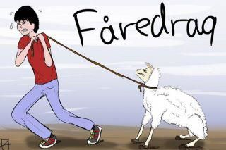
Lykke til med søknadsprosessen
Bare ring Sauekontroll-rådgiveren din for hjelp!
TAKK FOR OPPMERKSOMHETEN!

